Slide 1

Πρωτεΐνες
Μακρομόρια (1)
Κεφάλαιο 1^{ο}

Slide 2

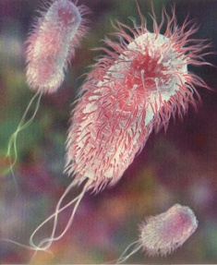
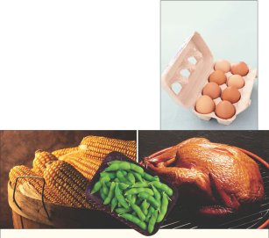
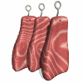

Πόσο διαδεδομένες είναι…;
Οι πρωτεΐνες είναι τα πιο διαδεδομένα και ποικιλόμορφα μόρια που υπάρχουν στα κύτταρα.
Υπάρχουν εκατοντάδες πρωτεΐνες είτε ως δομικά συστατικά είτε ως υπηρέτες κάποιας λειτουργίας…

Slide 3


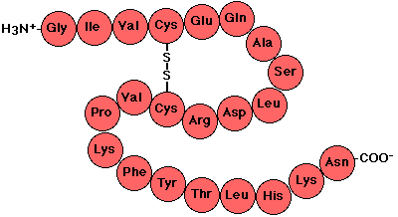
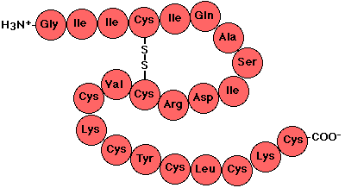
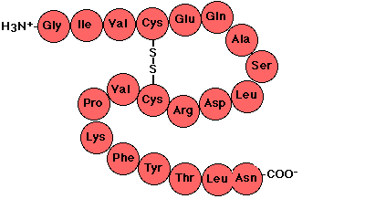
Ποικιλία…
Ας σκεφτούμε τη γλώσσα μας… τα 24 γράμματα τοποθετούμενα σε διαφορετικούς συνδυασμούς αρκούν για να σχηματίσουν χιλιάδες διαφορετικές λέξεις…
Οι πρωτεΐνες (όλων των οργανισμών) δομούνται από τα ίδια 20 αμινοξέα…
… διαφέρουν μεταξύ τους στην αλληλουχία (δλδ σειρά σύνδεσης) και στο πλήθος των αμινοξέων από τα οποία δομείται η καθεμιά τους (μπορεί να ξεπεράσει τα 1000 αμινοξέα για ορισμένες πρωτεΐνες).

Slide 4

Αμινοξέα…
Πόσες πλευρικές ομάδες R θα συναντήσουμε στα αμινοξέα των πρωτεϊνών;
Έχουν εντοπιστεί περισσότερα από 170 είδη αμινοξέων…
…όμως μόνο 20 από αυτά ανιχνεύονται στις πρωτεΐνες!!!
Τα αμινοξέα έχουν 2 τμήματα:
  Το σταθερό, το οποίο περιλαμβάνει…
    ένα κεντρικό άτομο άνθρακα που συνδέεται με…
    ένα άτομο υδρογόνου,
    μια αμινομάδα (-NH₂),
    και μια καρβοξυλομάδα (-COOH)
  Το μεταβλητό, το οποίο περιλαμβάνει την πλευρική ομάδα R, που είναι διαφορετική για κάθε αμινοξύ…
H
NH₂
C
COOH
R

Slide 5
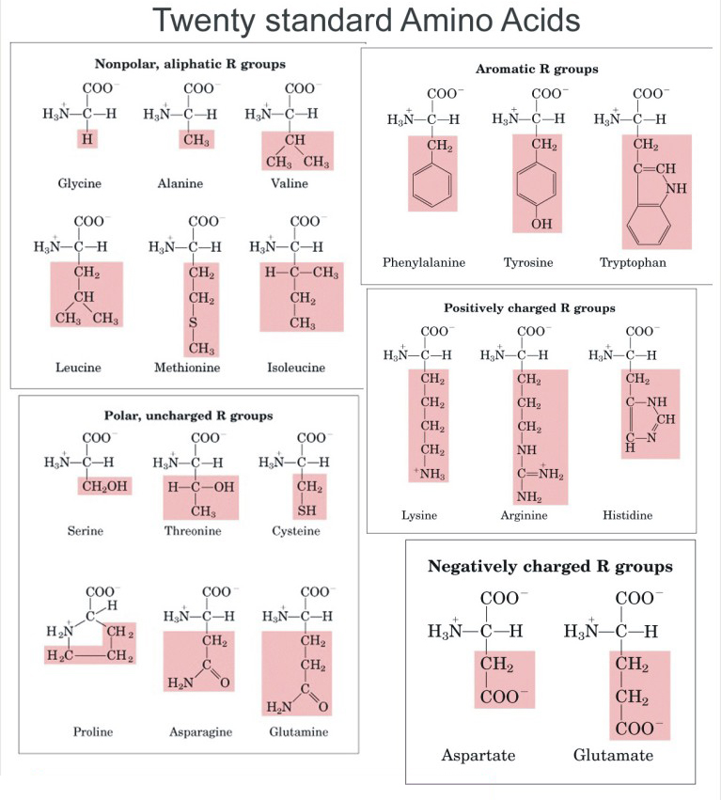
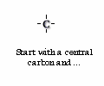
Τα 20 αμινοξέα

Slide 6
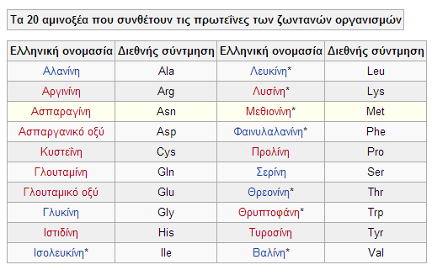
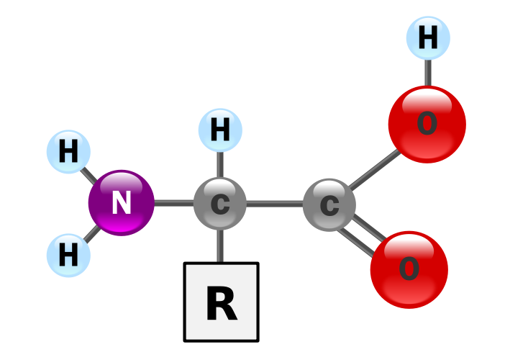
Τα 20 αμινοξέα
Πηγή: http://el.wikipedia.org/wiki/Αμινοξέα

Slide 7
Πως συνδέονται τα αμινοξέα για να σχηματίσουν πεπτίδια (και πρωτεΐνες)…
Συμπύκνωση
Για να συνδεθούν δύο αμινοξέα, αντιδρά η καρβοξυλομάδα του ενός με την αμινομάδα του επόμενου με απόσπαση Η2Ο…
H
C-OH
H
NH₂
C
=Ο
+
Η-NH
C
R
COOH
R

Slide 8
Πως συνδέονται τα αμινοξέα για να σχηματίσουν πεπτίδια (και πρωτεΐνες)…
Συμπύκνωση
Για να συνδεθούν δύο αμινοξέα, αντιδρά η καρβοξυλομάδα του ενός με την αμινομάδα του επόμενου με απόσπαση Η2Ο…
Ο δεσμός που σχηματίζεται ονομάζεται πεπτιδικός…
… έτσι παράγεται ένα διπεπτίδιο…
H
C
H
NH₂
C
=Ο
NH
C
COOH
R
R
Η₂Ο
= ομοιοπολικός

Slide 9
Πολυπεπτίδια…
…Αν σε αυτό προστεθεί τρίτο αμινοξύ (οποιοδήποτε από τα 20 διαφορετικά) τότε θα σχηματιστεί ένα τριπεπτίδιο κ.ο.κ.
Όταν συνδέονται πάνω από 50 αμινοξέα, σχηματίζεται ένα πολυπεπτίδιο.

Slide 10

Επίπεδα οργάνωσης των πρωτεϊνών…
…ένα πεπτίδιο αμέσως μετά τη σύνθεσή του δεν είναι ενεργό. Για να γίνει ενεργό, πρέπει πρώτα να αποκτήσει την οριστική χωροδιάταξη (στερεοδιάταξη), η οποία έχει 4 επίπεδα οργάνωσης (βλ. εικόνα σελ.24).
  Η πρωτοταγής δομή,
  Η δευτεροταγής δομή,
  Η τριτοταγής δομή,
  Η τεταρτοταγής δομή (αν η πρωτεΐνη αποτελείται από περισσότερα του ενός πολυπεπτίδια).
Άρα δεν πρέπει να ταυτίζουμε πάντα την έννοια πολυπεπτίδιο με την έννοια της πρωτεΐνης!!!

Slide 11
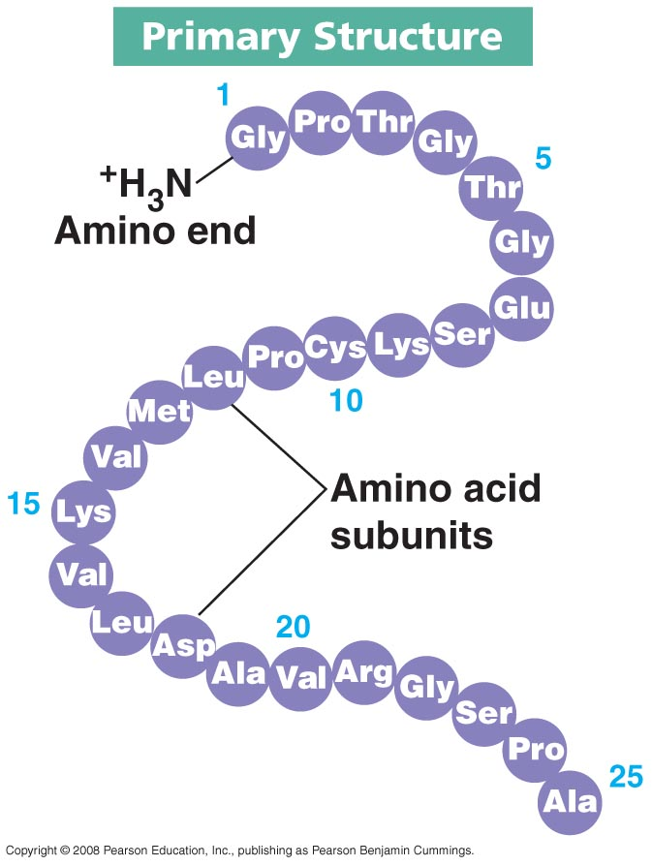
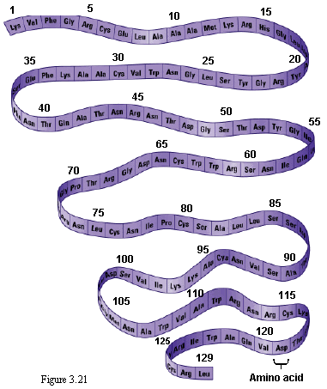
1^{ο} επίπεδο οργάνωσης…
…η πρωτοταγής δομή, δηλαδή η συγκεκριμένη σειρά με την οποία συνδέονται (με πεπτιδικό δεσμό) τα αμινοξέα.
Ας σκεφτούμε… σελ. 24 (χρησιμοποιήστε το πλαίσιο στη σελ. 23)

Slide 12
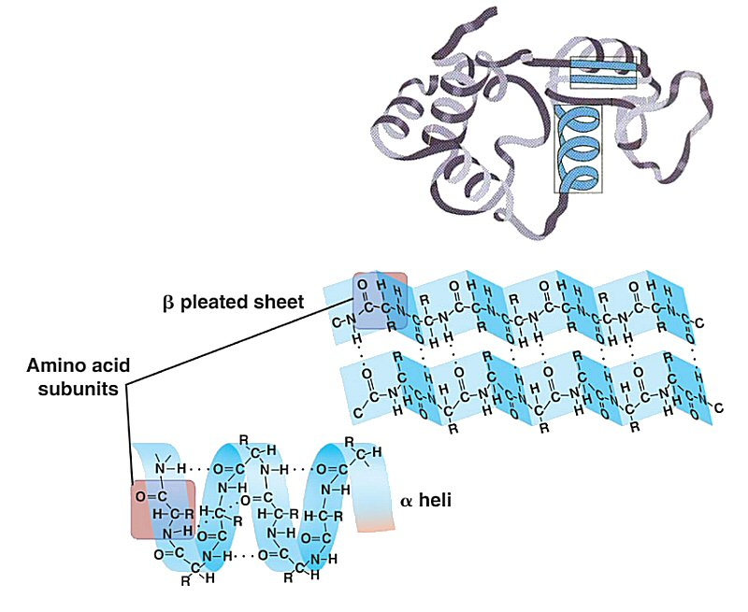
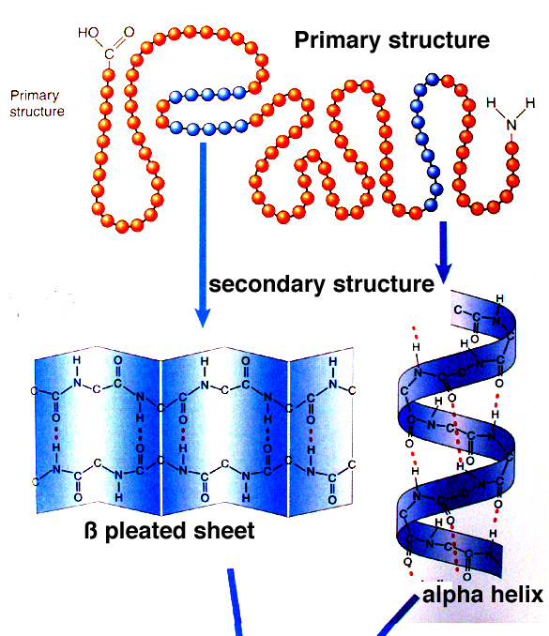
2^{ο} επίπεδο οργάνωσης… η αρχή της αναδίπλωσης
…η δευτεροταγής δομή προκύπτει όταν η πολυπεπτιδική αλυσίδα παίρνει μια συγκεκριμένη (ελικοειδή ή πτυχωτή) μορφή.
Η δευτεροταγής δομή οφείλεται σε δεσμούς υδρογόνου, που αναπτύσσονται στη μεν ελικοειδή δομή μεταξύ διαδοχικών τμημάτων του πεπτιδίου, στη δε πτυχωτή μεταξύ απέναντι τμημάτων.

Slide 13
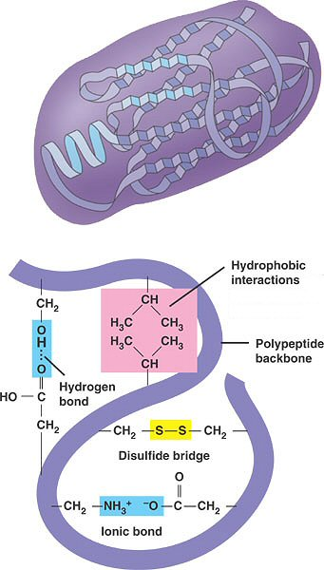
3^{ο} επίπεδο οργάνωσης
…η αναδίπλωση της πολυπεπτιδικής αλυσίδας στο χώρο, ώστε να αποκτήσει μια καθορισμένη τρισδιάστατη δομή.
Η τριτοταγής δομή προκαθορίζεται από την αλληλουχία των αμινοξέων της πολυπεπτιδικής αλυσίδας και σταθεροποιείται από τους χημικούς δεσμούς (δεσμοί υδρογόνου, δυνάμεις Van der Waals, δισουλφιδικοί δεσμοί, υδρόφοβοι δεσμοί) που αναπτύσσονται μεταξύ των πλευρικών ομάδων R των αμινοξέων.

Slide 14
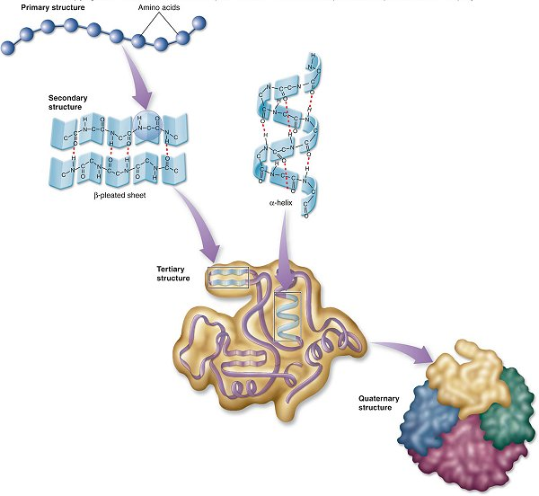
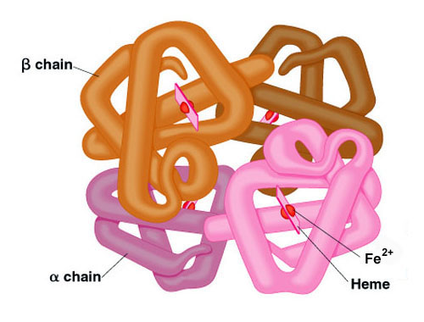
4^{ο} επίπεδο οργάνωσης υπομονάδες
…αν η πρωτεΐνη αποτελείται από περισσότερες της μιας πολυπεπτιδικές αλυσίδες τότε το τελικό στάδιο διαμόρφωσης της είναι η τεταρτοταγής δομή (π.χ. η αιμοσφαιρίνη).

Slide 15
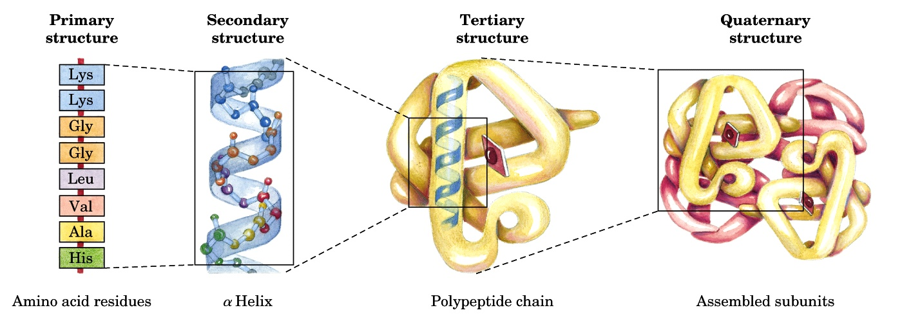
Τα επίπεδα οργάνωσης μιας πρωτεΐνης

Slide 16
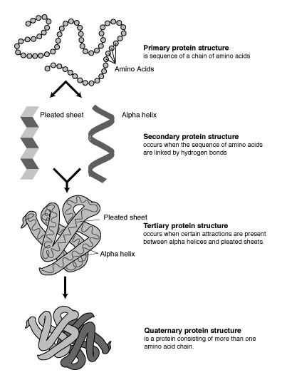
Από τι καθορίζεται η χωροδιάταξη μιας πρωτεΐνης;;;
Η μορφή της πρωτεΐνης στο χώρο καθορίζεται από την αλληλουχία των αμινοξέων, δηλαδή από την πρωτοταγή δομή.
Σε κάθε διαφορετική πρωτοταγή δομή υπάρχουν διαφορετικές δυνατότητες δημιουργίας μη πεπτιδικών δεσμών μεταξύ τμημάτων των αμινοξέων.
Έτσι δημιουργούνται πρωτεΐνες με διαφορετική χωροδιάταξη.
Η δομή των πρωτεϊνικών μορίων καθορίζει τη λειτουργία τους!!!

Slide 17

Στο ανθρώπινο σώμα εντοπίζονται τουλάχιστον 30000 διαφορετικές πρωτεΐνες…
Όλες αυτές οι πρωτεΐνες διαφέρουν στην πρωτοταγή δομή τους, συνεπώς και στη χωροδιάταξή τους και τελικά στη λειτουργία τους!!!

Slide 18
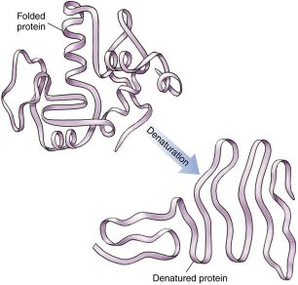
Ποιά επίδραση έχει η αλλαγή της χωροδιάταξης στη λειτουργικότητα της πρωτεΐνης;
Αν μια πρωτεΐνη εκτεθεί σε ακραίες θερμοκρασίες ή ακραίες τιμές pH, τότε καταστρέφονται οι μη πεπτιδικοί δεσμοί (δλδ μεταξύ των πλευρικών ομάδων) και αλλοιώνεται η χωροδιάταξή της.
Αυτό ονομάζεται μετουσίωση και επιφέρει αδρανοποίηση της πρωτεΐνης.

Slide 19
Ποιά επίδραση έχει η αλλαγή της χωροδιάταξης στη λειτουργικότητα της πρωτεΐνης;

Slide 20
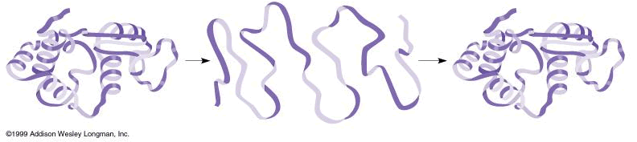
Η πρωτοταγής δομή ενός πολυπεπτιδίου καθορίζει τη δομή και τη λειτουργία του…
Αν οι συνθήκες που προκάλεσαν την αλλοίωση της χωροδιάταξης και την αδρανοποίηση μιας πρωτεΐνης δεν ήταν ιδιαίτερα ακραίες και πάψουν να υφίστανται, τότε μπορεί η πρωτεΐνη να αποκτήσει πάλι το σχήμα και τη λειτουργικότητά της.

Slide 21
Η πρωτοταγής δομή ενός πολυπεπτιδίου καθορίζει τη δομή και τη λειτουργία του…
Αν οι συνθήκες που προκάλεσαν την αλλοίωση της χωροδιάταξης και την αδρανοποίηση μιας πρωτεΐνης δεν ήταν ιδιαίτερα ακραίες και πάψουν να υφίστανται, τότε μπορεί η πρωτεΐνη να αποκτήσει πάλι το σχήμα και τη λειτουργικότητά της.
Αυτό δείχνει ότι η πρωτοταγής δομή ενός πολυπεπτιδίου καθορίζει τη δομή και τη λειτουργία του.

Slide 22
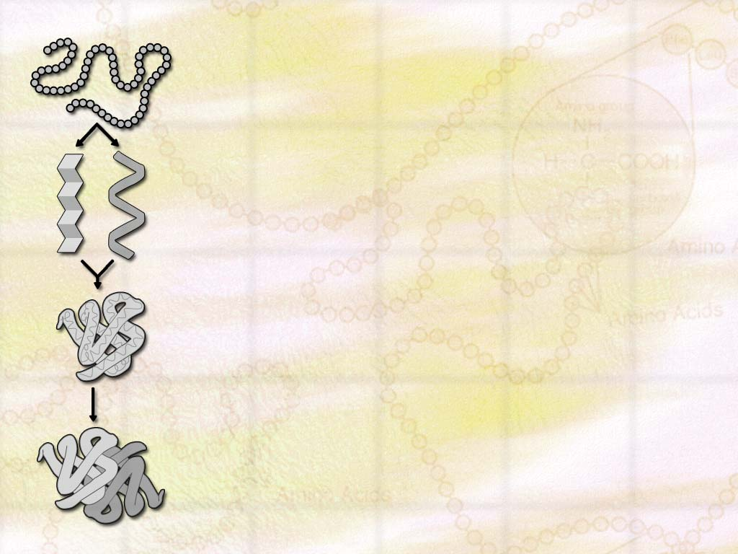
Ερωτήσεις Σχολικού Βιβλίου (σελ. 39, 40, 41)
Δικαιολογήστε γιατί είναι σημαντικός ο ρόλος της πλευρικής ομάδας (R) των αμινοξέων.
Μια πρωτεΐνη χάνει τη λειτουργικότητά της ύστερα από θέρμανση στους 80 ºC. Πώς χαρακτηρίζεται το σχετικό φαινόμενο και πού οφείλεται;
Περιγράψτε τα τέσσερα επίπεδα των πρωτεϊνών.
Αιτιολογήστε το γεγονός ότι το πλήθος των διαφορετικών πρωτεϊνών που υπάρχουν σε ένα κύτταρο καθορίζει το πλήθος των διαφορετικών λειτουργιών και δομικών χαρακτηριστικών του.

Slide 23


Ανακεφαλαίωση…
Λεξιλόγιο:
  Αμινοξέα
  Σταθερό + μεταβλητό τμήμα
  πεπτίδιο (-ική αλυσίδα)
    Πρωτοταγής δομή
    Δευτεροταγής δομή
    Τριτοταγής δομή
    Τεταρτοταγής δομη
Λεξιλόγιο:
  Διαμόρφωση στο χώρο (χωροδιάταξη)
  Σχέση χωροδιάταξης – λειτουργίας πρωτεϊνών
  Βιολογικός ρόλος
  Μετουσίωση
  Κατάταξη πρωτεϊνών
Για την επόμενη φορά θα πρέπει να διαβάσω πολύ καλά τις πρωτεΐνες…
Επίπεδα οργάνωσης πρωτεϊνών

